Slide 1



x
스마트팩토리 개발자 입문

Slide 2
Python 모듈

Slide 3
모듈

Slide 4
모듈이란?
여러 기능들이 뭉쳐진 하나의 .py 파일
다른 파일에서 import 해서 사용한다
코드를 분리하고 공유하는 일
함수, 클래스, 변수 등 Python 코드가 저장된 파일
표준 모듈: Python 기본 내장
외부 모듈: 직접 만든 모듈

Slide 5
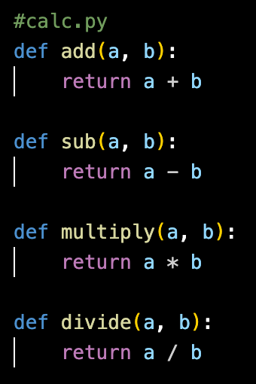
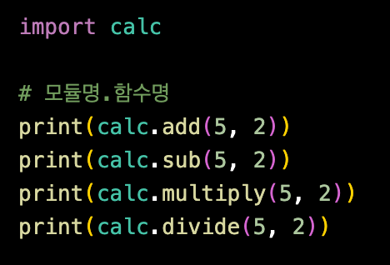
모듈 생성
모듈은 단순 .py 파일을 만들면 됨
모듈을 불러올때는 파일명으로 불러오지만 .py를 생략함
불러올 파일들은 같은 폴더에 위치해야함

Slide 6
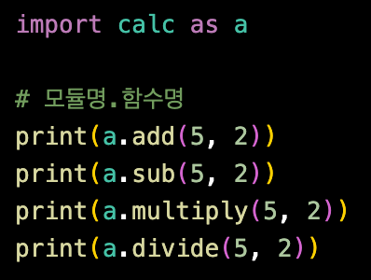
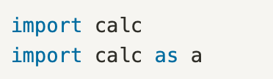
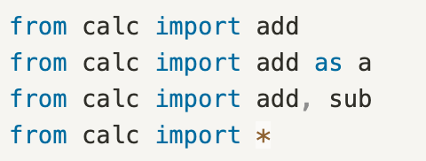
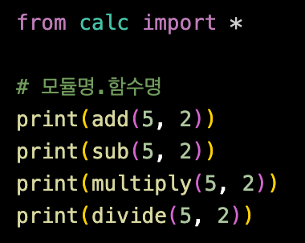
모듈 불러오기
import 모듈이름
from 모듈이름 import 시퀀스명

Slide 7
표준 모듈
파이썬에서 제공하는 모듈 공식홈페이지방문
모듈 | 설명
datetime | 날짜와 시간의 조작 및 형식화를 제공하는 모듈
time | 시간 측정, 대기 및 시스템 시간 관련 기능을 제공하는 모듈
math | 수학적 계산을 위한 함수와 상수를 제공하는 모듈
random | 난수 생성 및 무작위 작업을 지원하는 모듈
sys | Python 인터프리터와 관련된 정보 및 명령행 인수 처리를 지원하는 모듈
os | 운영 체제와 상호작용하며 파일 시스템 조작 및 환경 변수 접근을 지원하는 모듈
json | JSON 데이터를 파싱하거나 Python 객체로 변환하는 기능을 제공하는 모듈

Slide 8
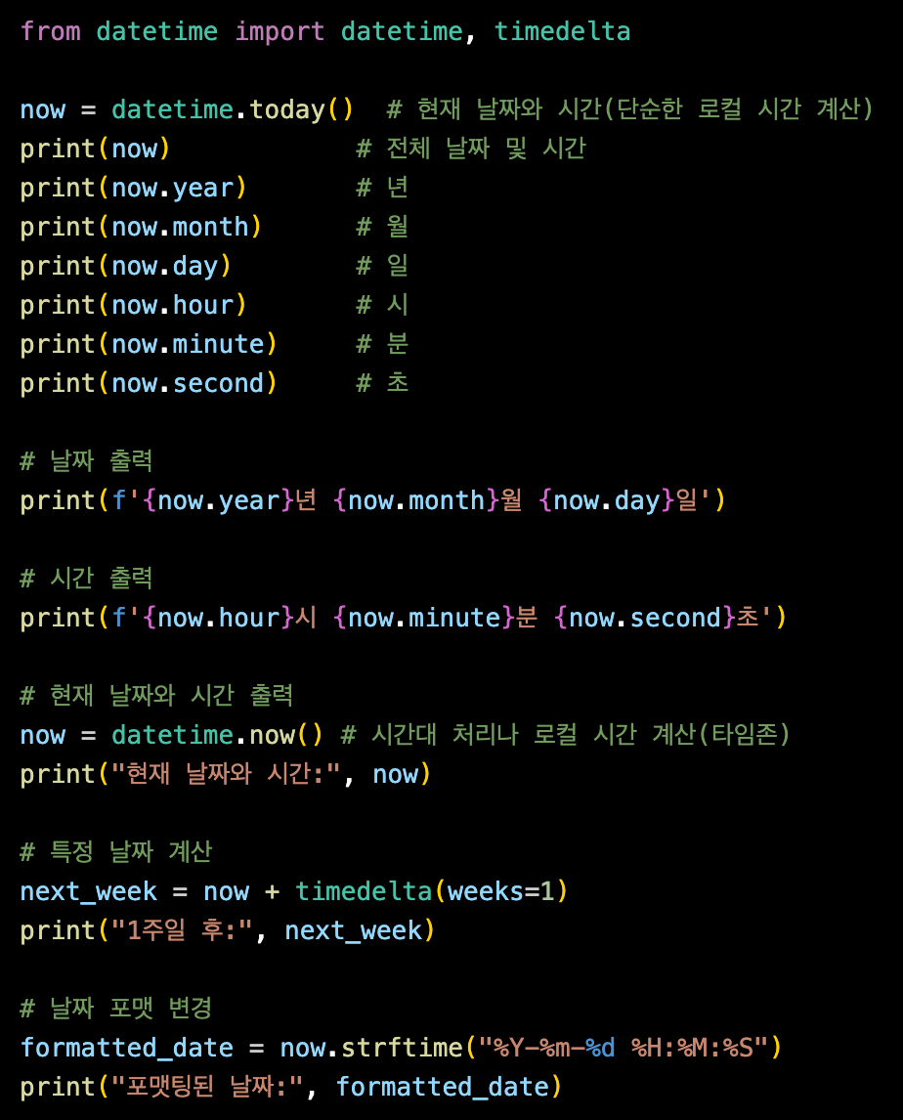
datetime

Slide 9
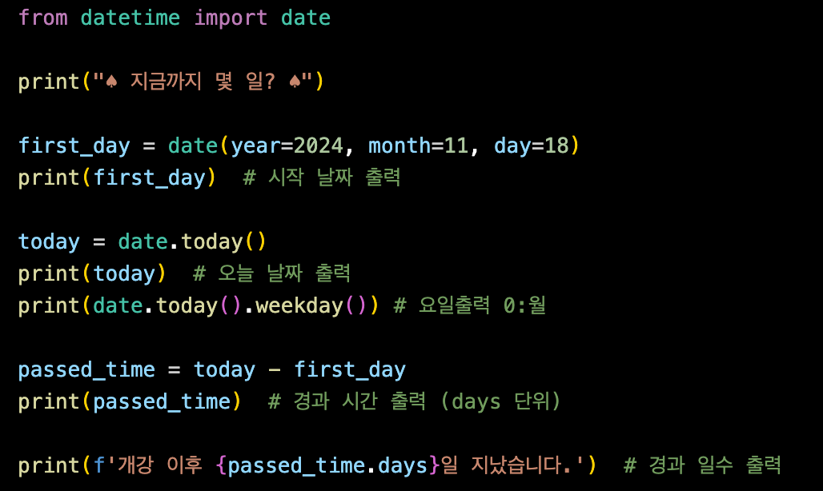
datetime

Slide 10
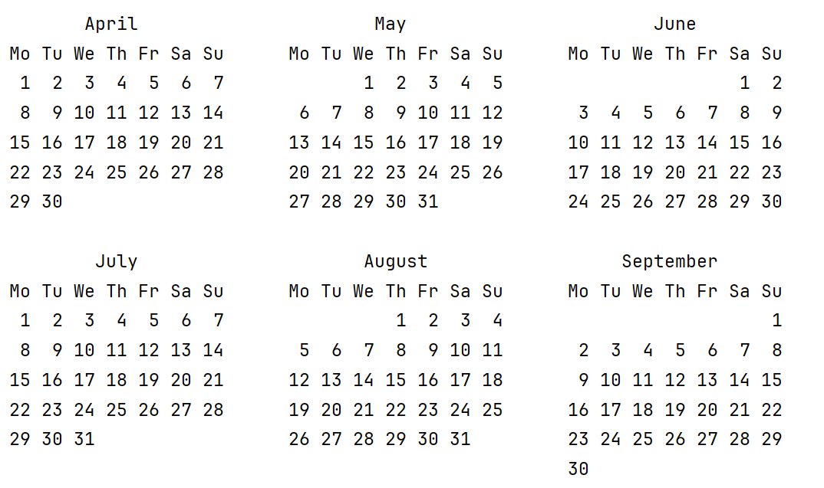
calendar 모듈
- calendar.prcal(2024) : 2024년의 달력을 표시
- calendar.prmonth(2024, 6) : 2021년 6월의 달력을 표시
- calendar.weekday(2024, 8, 12) : 날짜에 해당하는 요일 정보

Slide 11
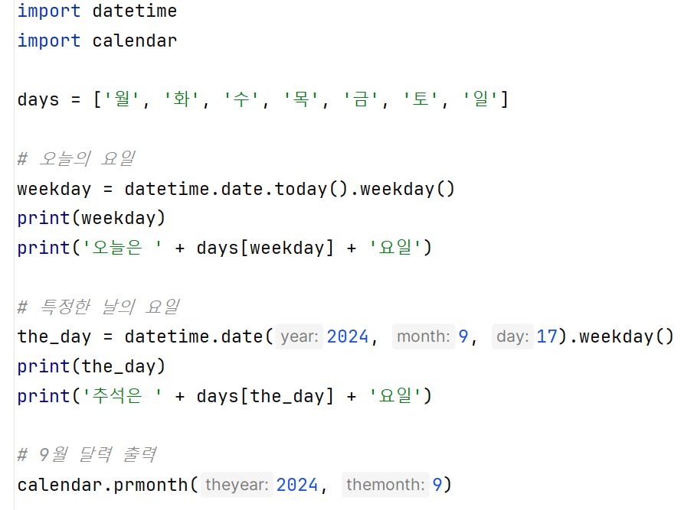
날짜로 요일 알아내기

Slide 12
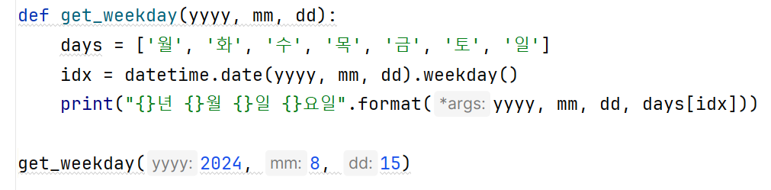
날짜로 요일 알아내기
◎ 날짜로 요일 알아내기 – 함수로 정의

Slide 13
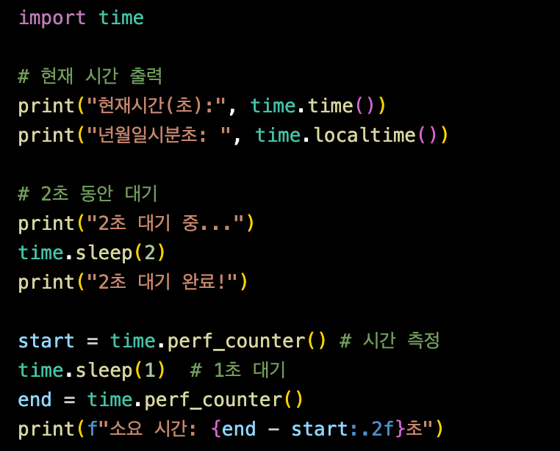
time

Slide 14
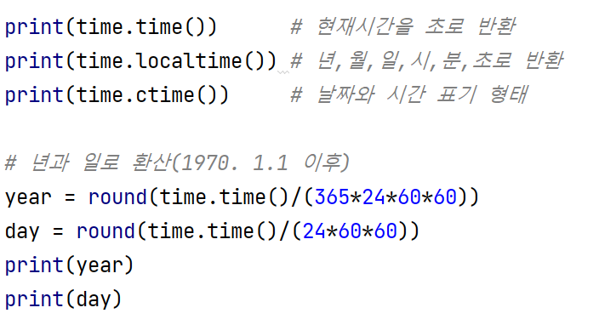
time 모듈
- time.time() 현재 시간을 실수 형태로 돌려주는 함수
- time.localtime() 연도, 월, 일, 시, 분, 초.. 형태
- time.sleep(2) 일정한 시간 간격을 두고 루프를 실행할 수 있다.

Slide 15
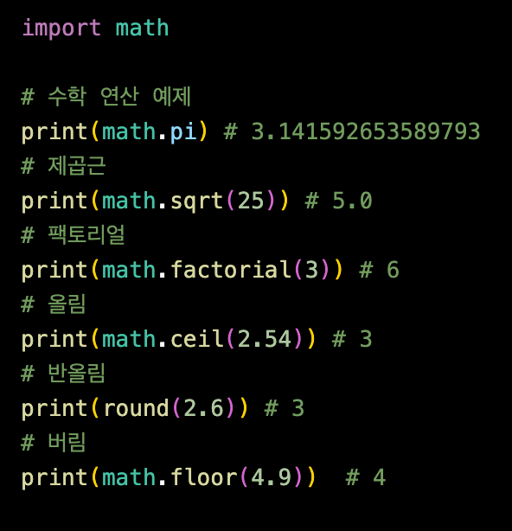
math

Slide 16
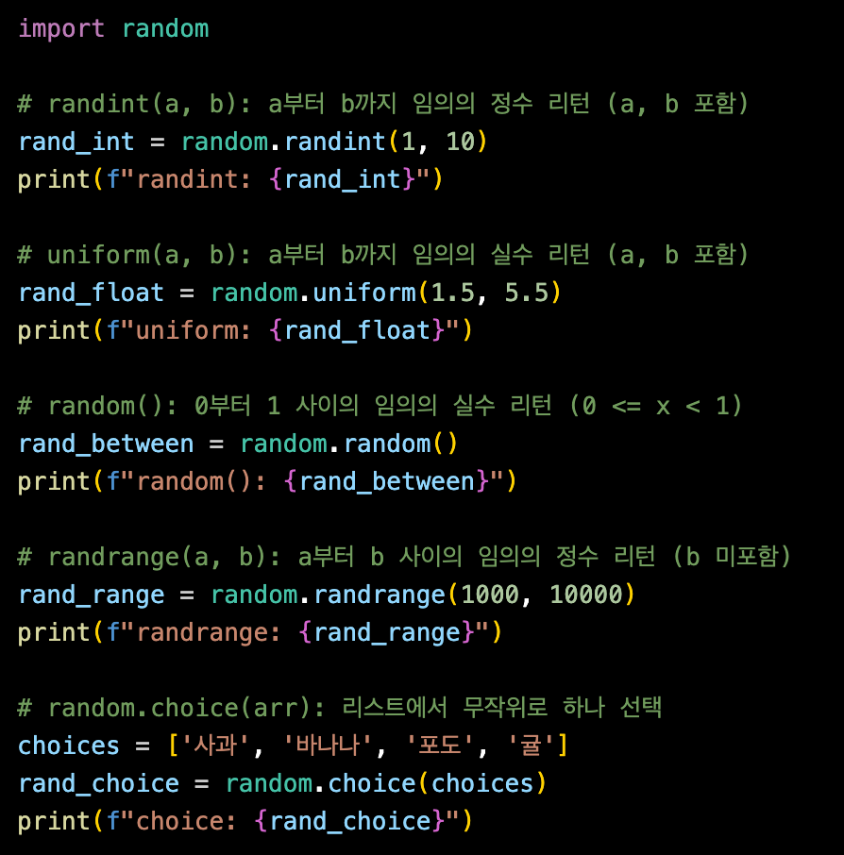
random

Slide 17
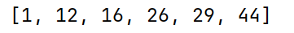
실습. 로또 번호 뽑기
1~45까지의 수 중에서 랜덤으로 6개의 숫자를 뽑는다
6개의 숫자 중 중복되는 숫자가 없도록 한다.
오름 차순으로 정렬 한다.
실행 결과 ☞

Slide 18
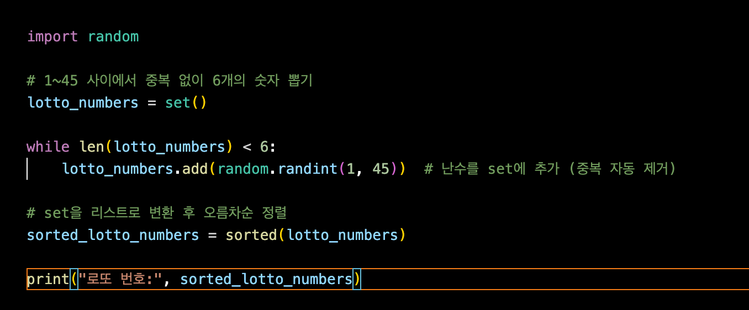
실습. 정답
Notes:
import random
# 1~45 사이에서 중복 없이 6개의 숫자 뽑기
lotto_numbers = random.sample(range(1, 46), 6). random.sample은 중복을 자동으로 방지
# 오름차순 정렬
lotto_numbers.sort()
print("로또 번호:", lotto_numbers)

Slide 19
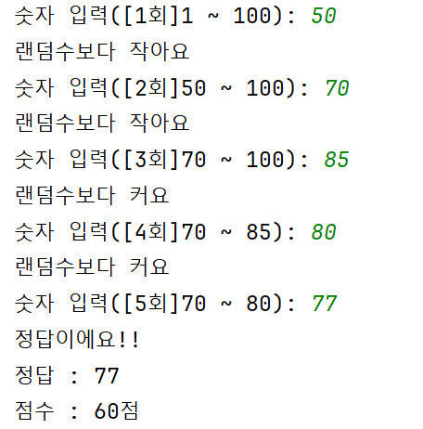
up_and_down 게임
up_and_down 게임 (숫자를 추측해서 맞히는 게임)
- 게임이 시작되면 컴퓨터가 랜덤수(정답)를 생성한다.
- 숫자 입력 범위는 1~100이고, 범위를 알려줌
- 사용자의 추측값이 정답과 같으면 ‘정답이에요!’,
추측값이 정답보다 크면 “랜덤수보다 커요!”,
추측값이 정답보다 작으면 ‘랜덤수보다 작아요!’ 출력
- 확장 : 10번 반복하면서 점수 계산하기(예 3회 – 80점)

Slide 20
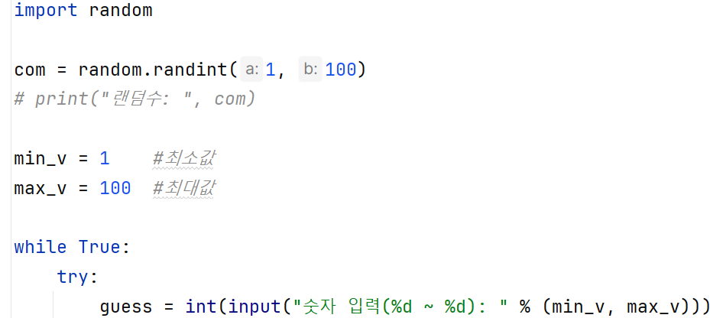
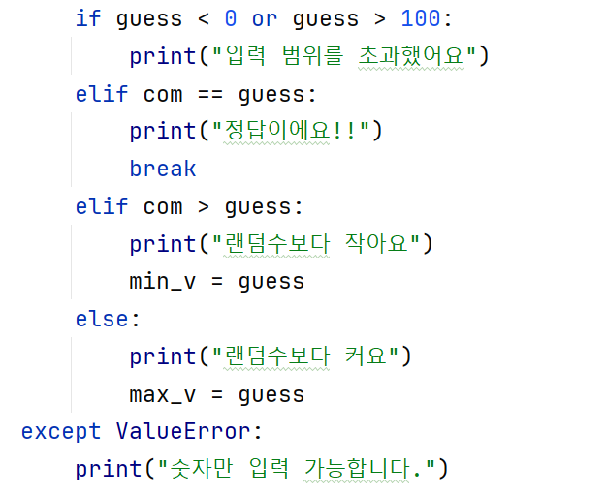
up_and_down 게임

Slide 21
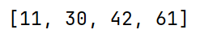
실습1. 랜덤 모듈 사용해보기
1 ~ 100까지의 수 중에서 랜덤한 4개의 수를 저장하고, 오름차순 정렬하시오
1) random 모듈의 randint() 사용하기
2) list의 sort() 사용
실행 결과 ☞

Slide 22
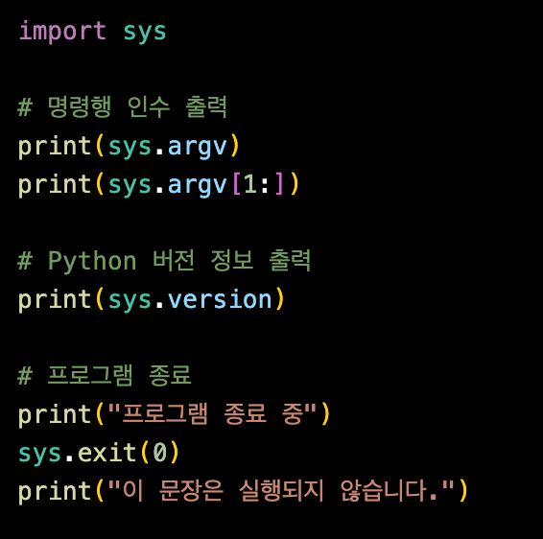
sys

Slide 23
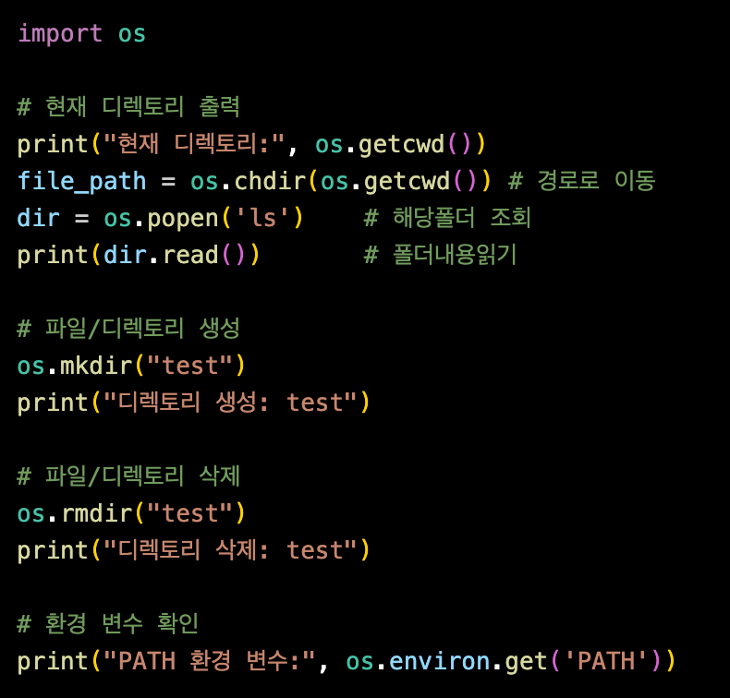
os

Slide 24
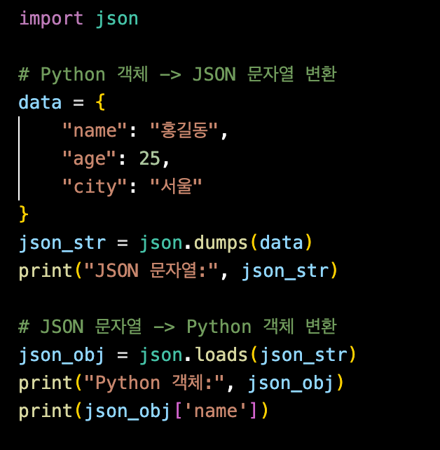
json

Slide 25
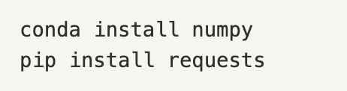
서드파티 모듈 설치
다른 모듈을 설치해서 사용 할 수 있음. 파이썬 커뮤니티에서 다양한 모듈을 제공
설치 명령어
conda install 모듈명
pip install 모듈명

Slide 26
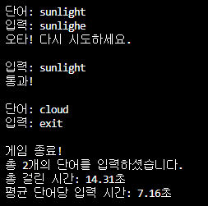
실습. 타자연습 게임
영어 타자 연습 프로그램
- 게임이 시작되면 영어 단어가 화면에 표시된다.
- 사용자는 최대한 빠르고 정확하게 입력해야 한다.
- 바르게 입력했으면 다음 문제로 넘어가고 “통과”를 출력한다.
- 오타가 있으면 같은 단어가 한 번 더 나온다.
종료 조건을 생성하여 종료시 게임시간을 측정한다.
출력예시

Slide 27
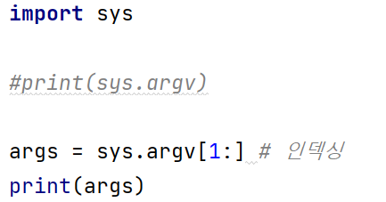
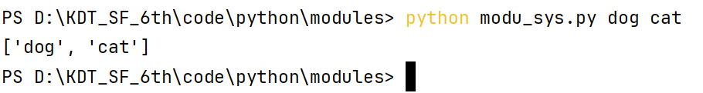
sys 모듈(Module)
- sys.argv : 명령 행에서 인수 전달하기
python sys_ex1.py dog cat tiger
argv[0]
argv[1]
argv[2]
argv[3]

Slide 28
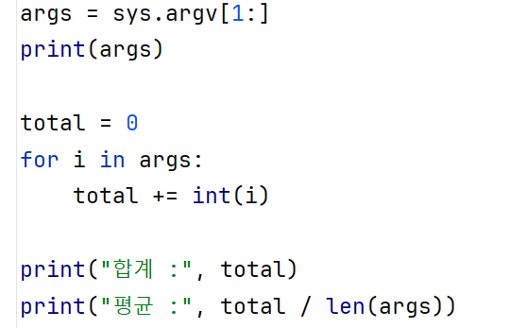
sys 모듈(Module)
- 입력값의 합계와 평균 계산

Slide 29
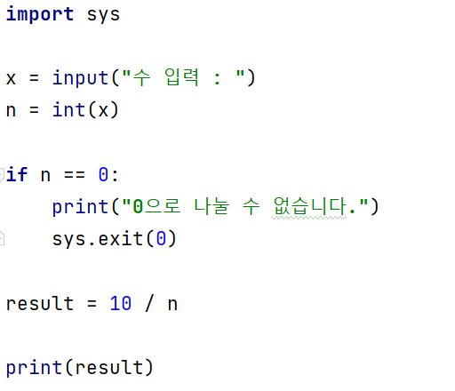
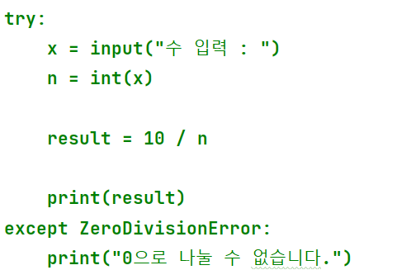
sys 모듈(Module)
- sys.exit(0) : 파이썬 프로그램 종료

Slide 30
타자 연습 게임
영어 타자 연습 프로그램
- 게임이 시작되면 영어 단어가 화면에 표시된다.
- 사용자는 최대한 빠르고 정확하게 입력해야 한다.
- 바르게 입력했으면 다음 문제로 넘어가고 “통과”를 출력한다.
- 오타가 있으면 같은 단어가 한 번 더 나온다.
- 타자 게임 시간을 측정한다.

Slide 31
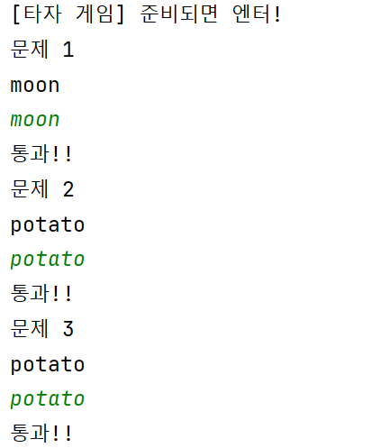
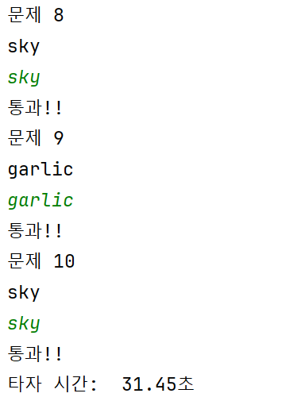
타자 연습 게임

Slide 32
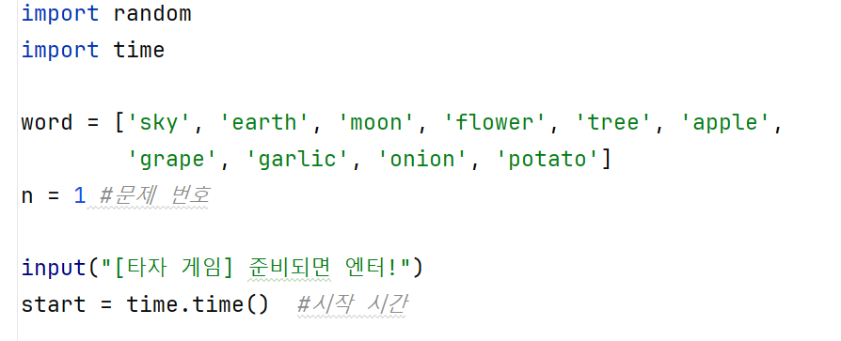
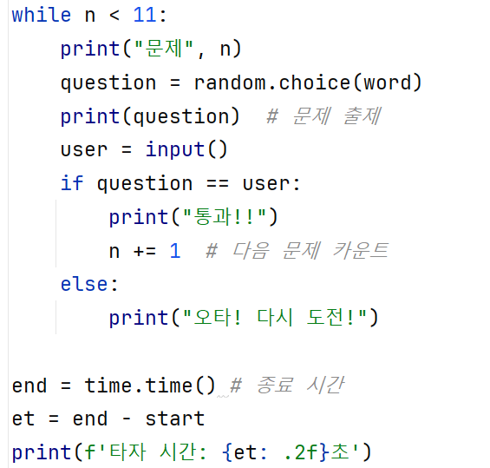
타자 연습 게임

Slide 33
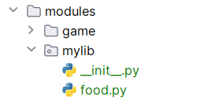
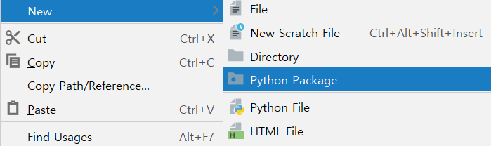
패키지(package)
패키지(package)
- 모듈(파일)을 모아 놓은 디렉터리를 패키지라 한다.
- 파이썬의 패키지로 인식되려면 __init__.py을 포함해야 한다.
__init__py엔 아무 내용이 없지만, 삭제하면 작동하지 않음

Slide 34
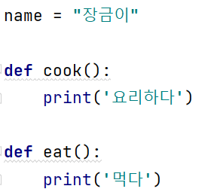
모듈(Module) 만들기
food.py

Slide 35
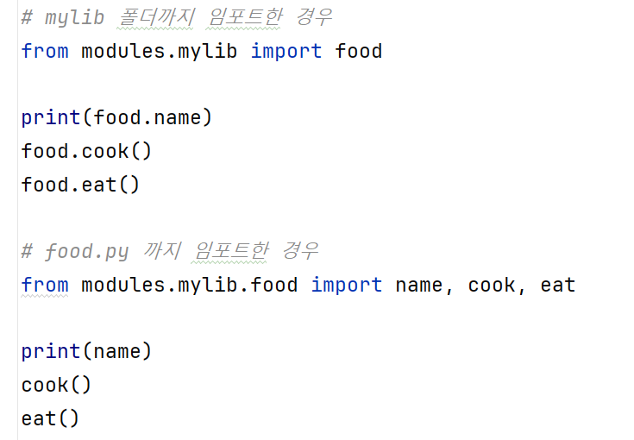
모듈(Module) 가져오기

Slide 36
복.습.철.저

Slide 37
수고하셨습니다

